Slide 1

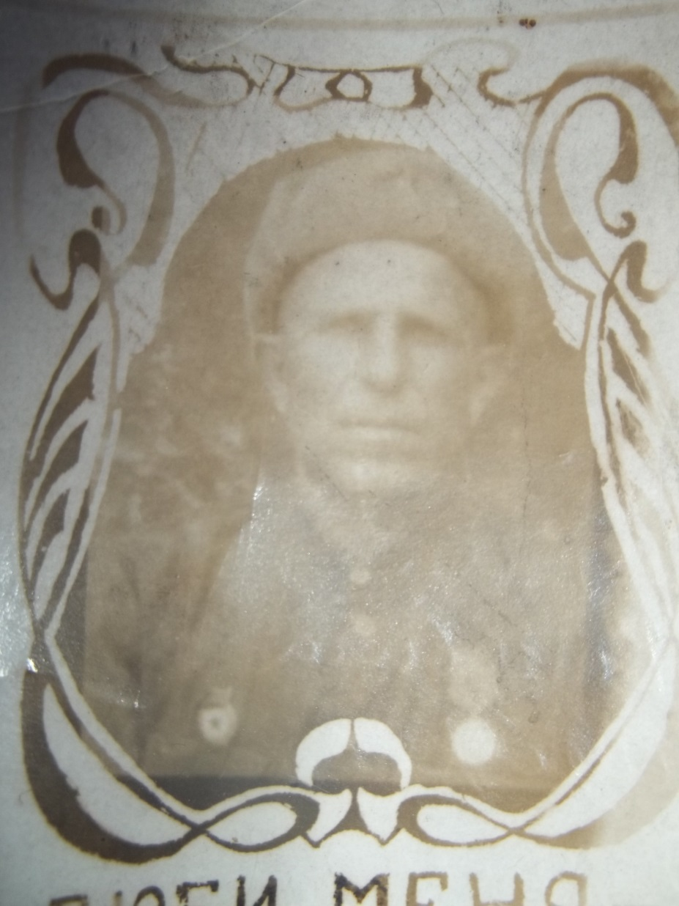
Чигарев Сергей Яковлевич
1910 года рождения

Slide 2
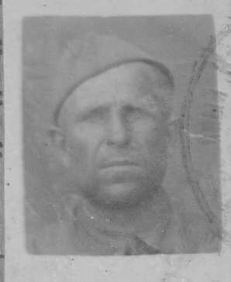
Призван защищать Родину 22 мая 1942 года
3-й Сталинградский мотострелковый корпус,
8 бригада, рядовой автоматчик

Slide 3

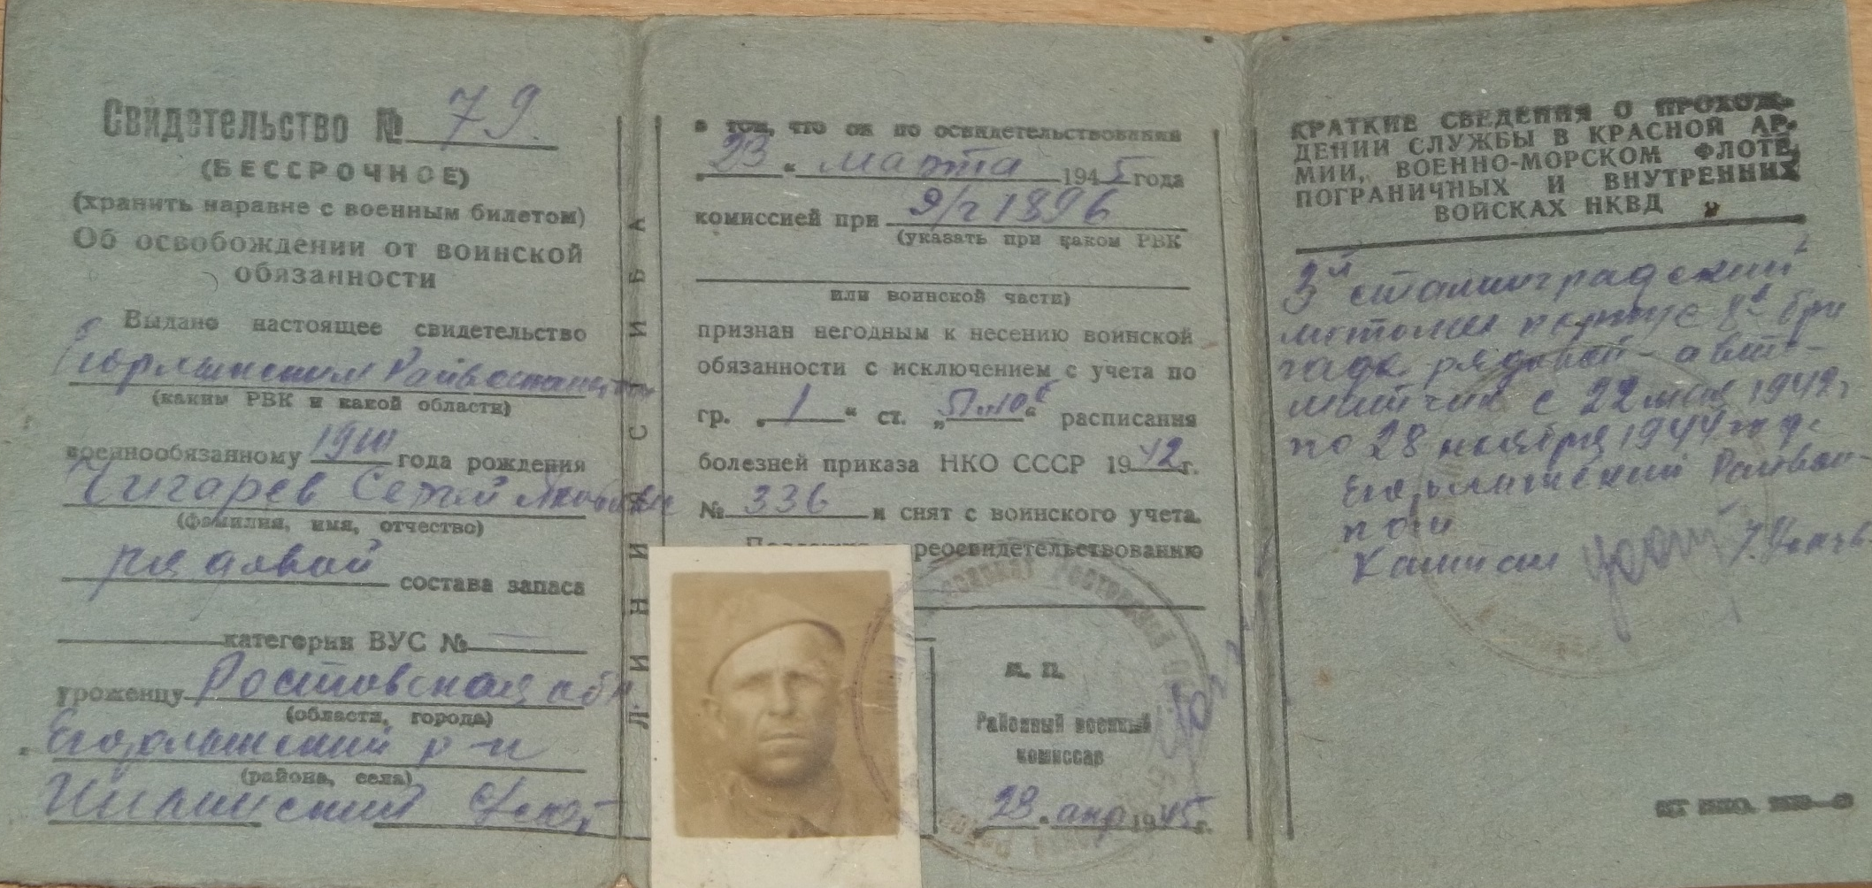
Подлинные документы

Slide 4
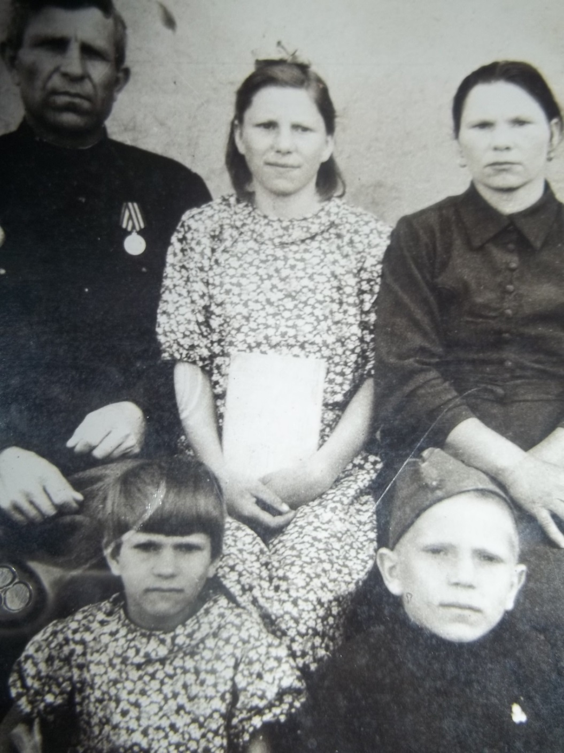
Семья Чигаревых

Slide 5

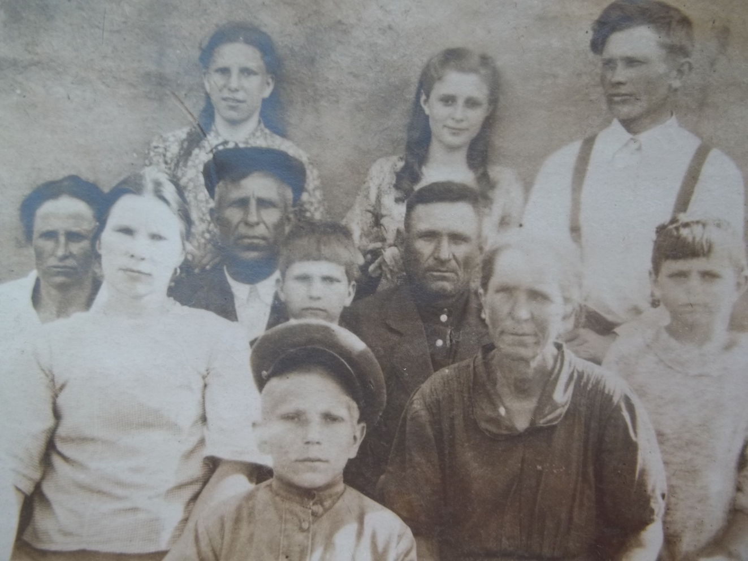
В кругу родных

Slide 6
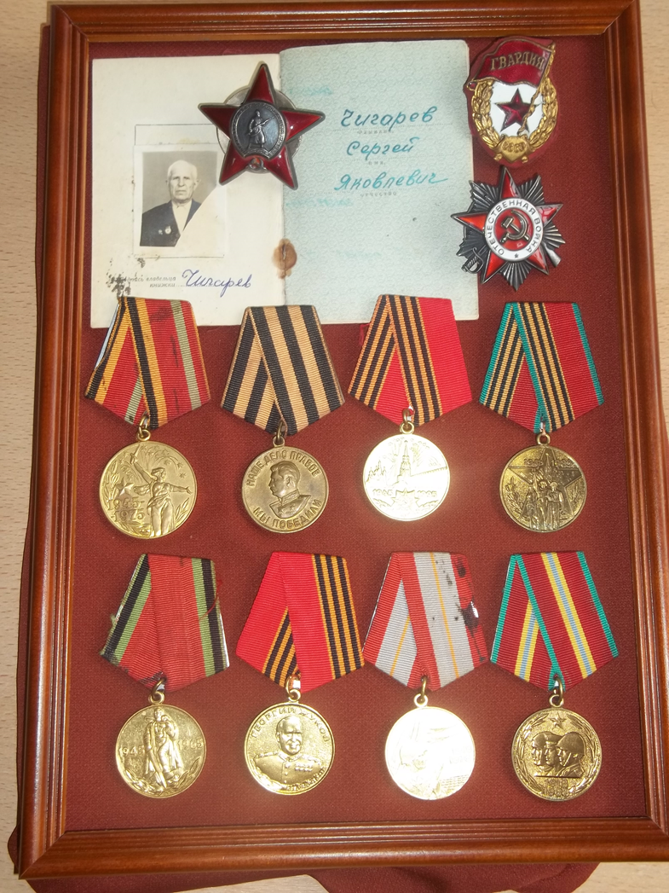
Ордена и медали Родины

Slide 7
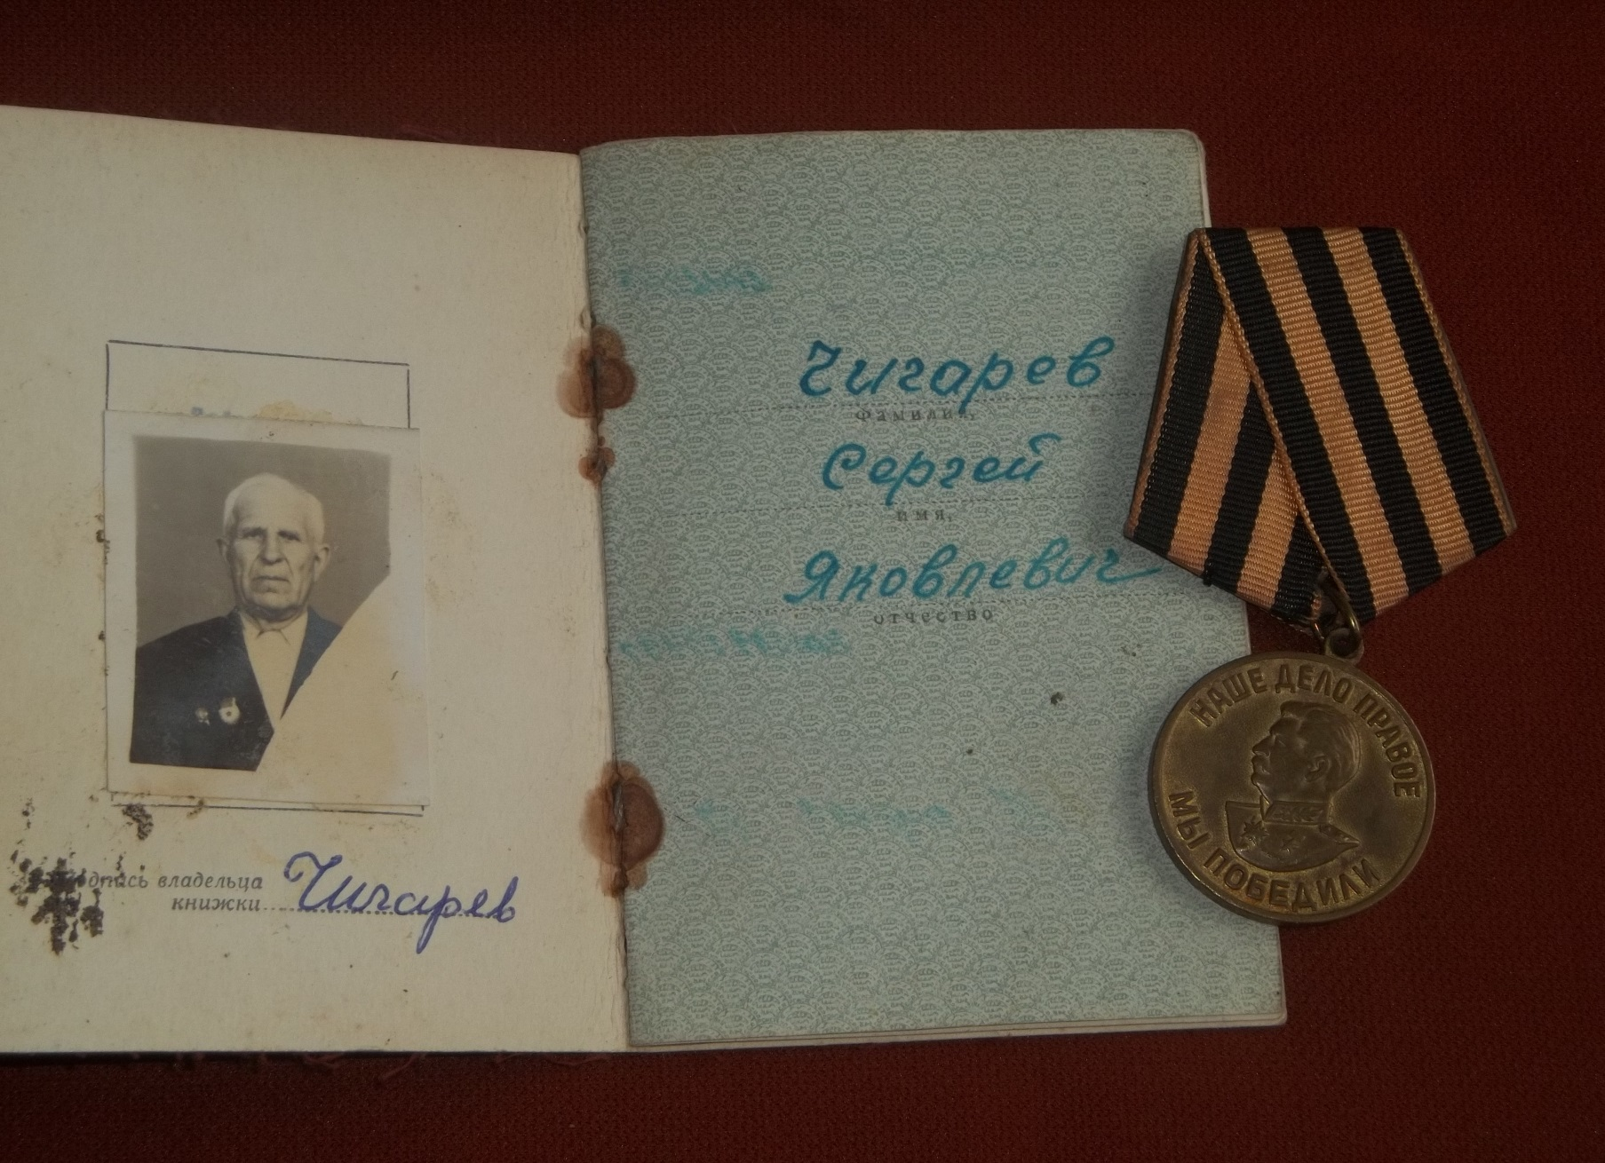
Подлинные документы

Slide 8
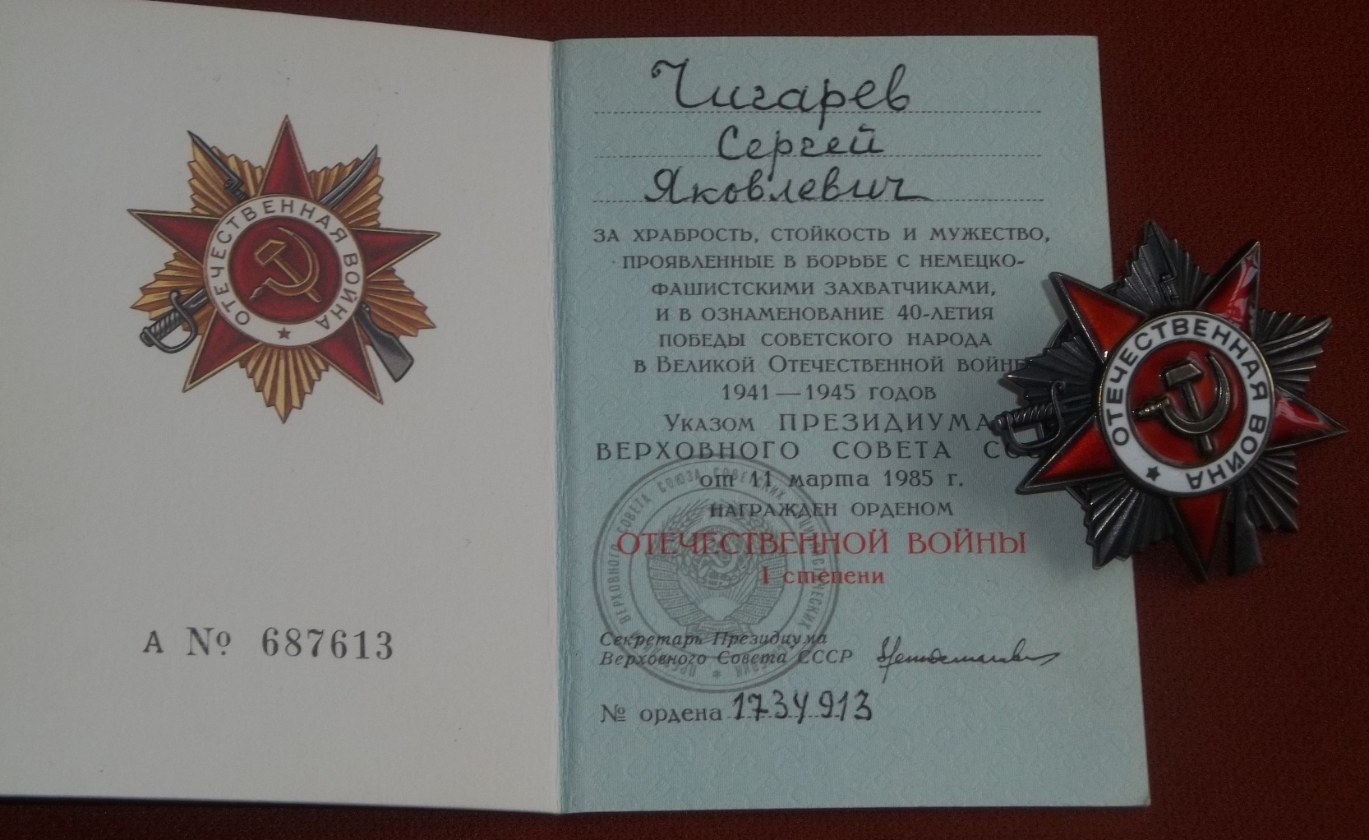
Подлинные документы

Slide 9
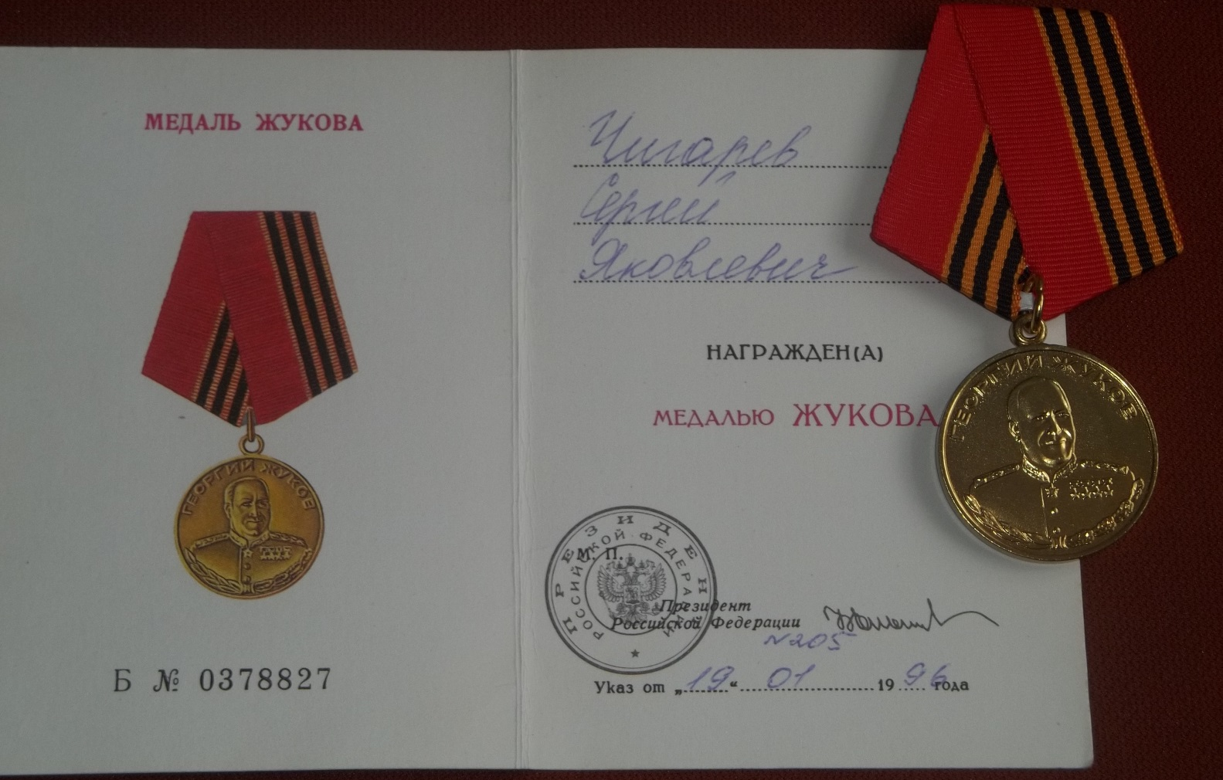
Подлинные документы

Slide 10

Подлинные документы

Slide 11
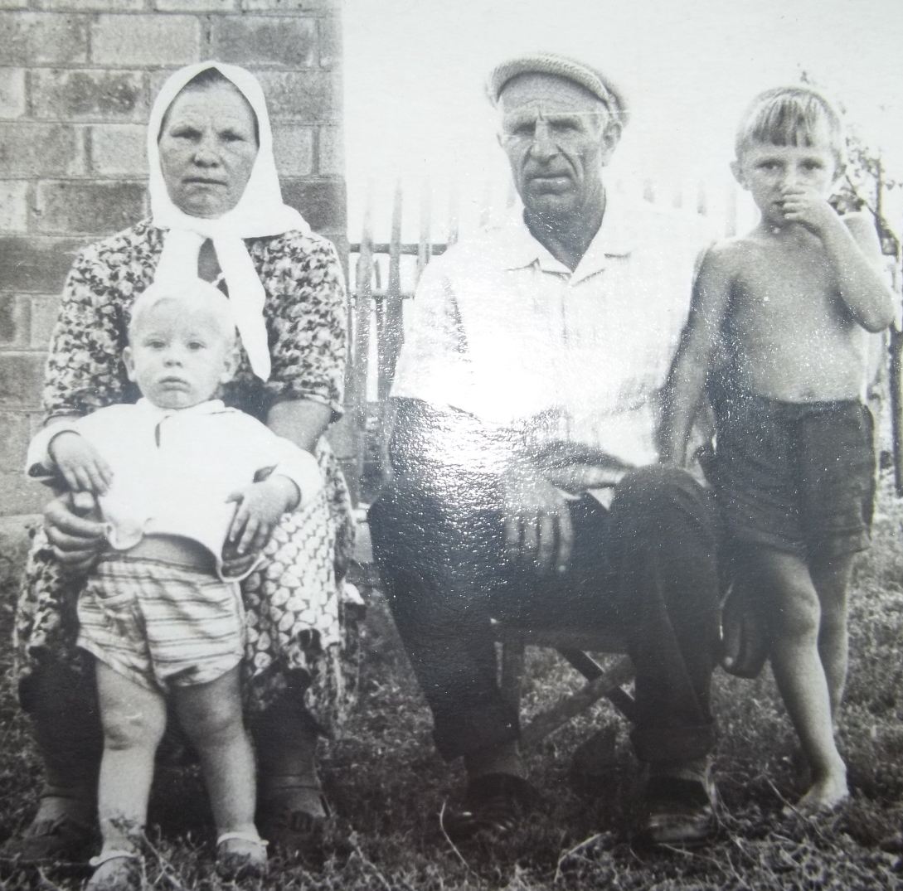
22 ноября демобилизован по ранению.
1 группа инвалидности.
25 лет работал в родном селе, воспитывал внуков.

Slide 12


Slide 13
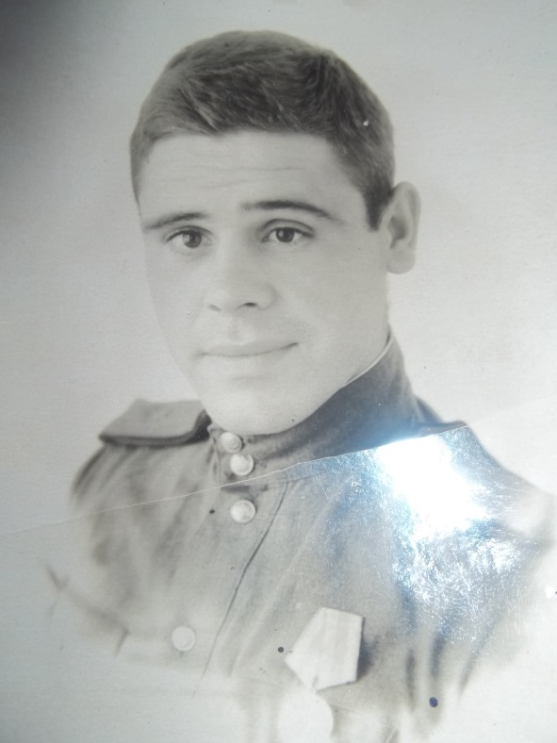
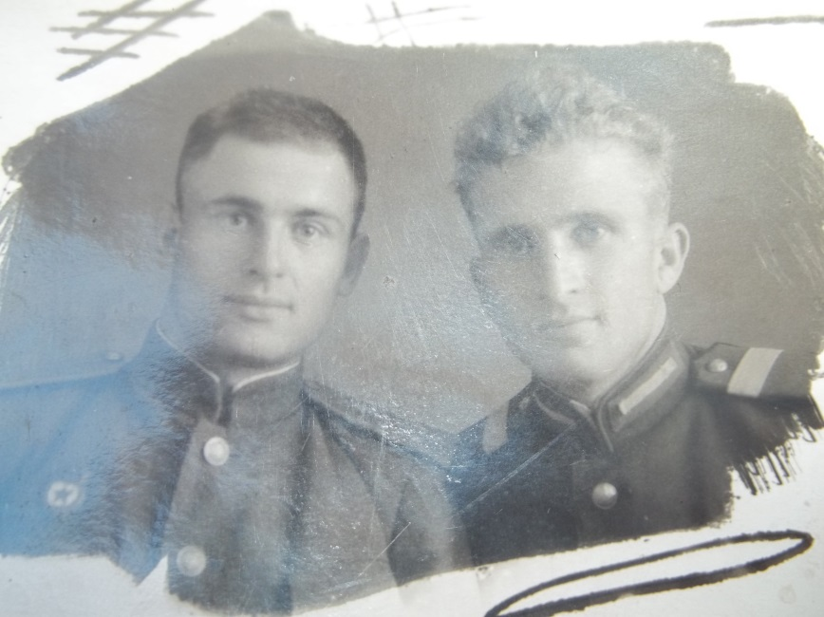
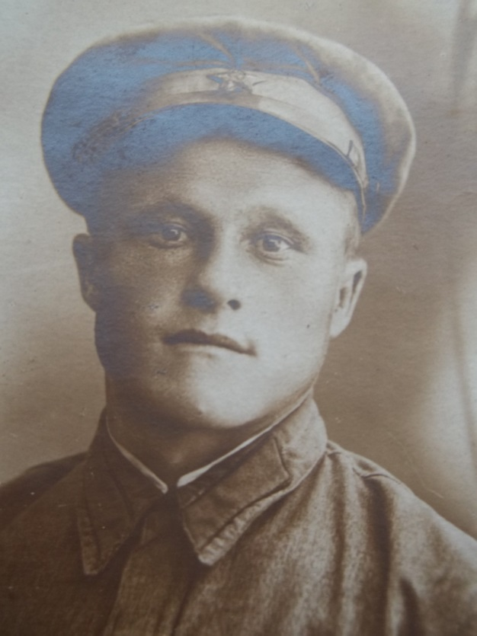
ПОБЕДА
ОДНА НА ВСЕХ
Чигарев
Василий Давидович
Чигарев
Александр Давидович
Токарев
Капитон Васильевич
Чигарев Давид Яковлевич

Slide 14
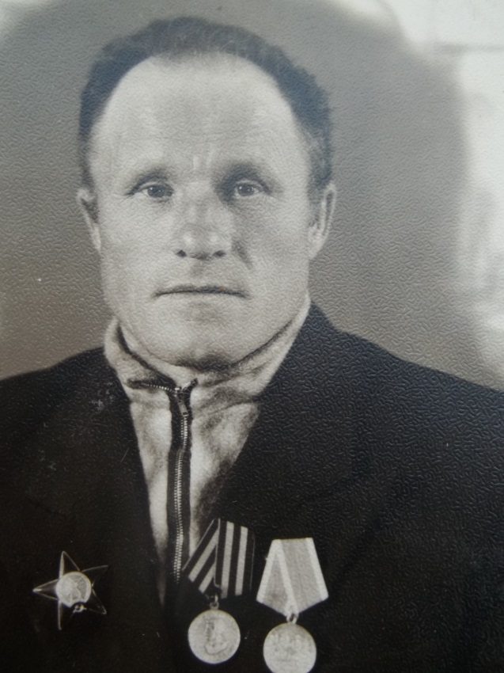

Участник 4 воин:
Гражданской войны
Финской войны
Великой Отечественной войны
Японской войны
Чигарев Давид Яковлевич
1900 года рождения.

Slide 15
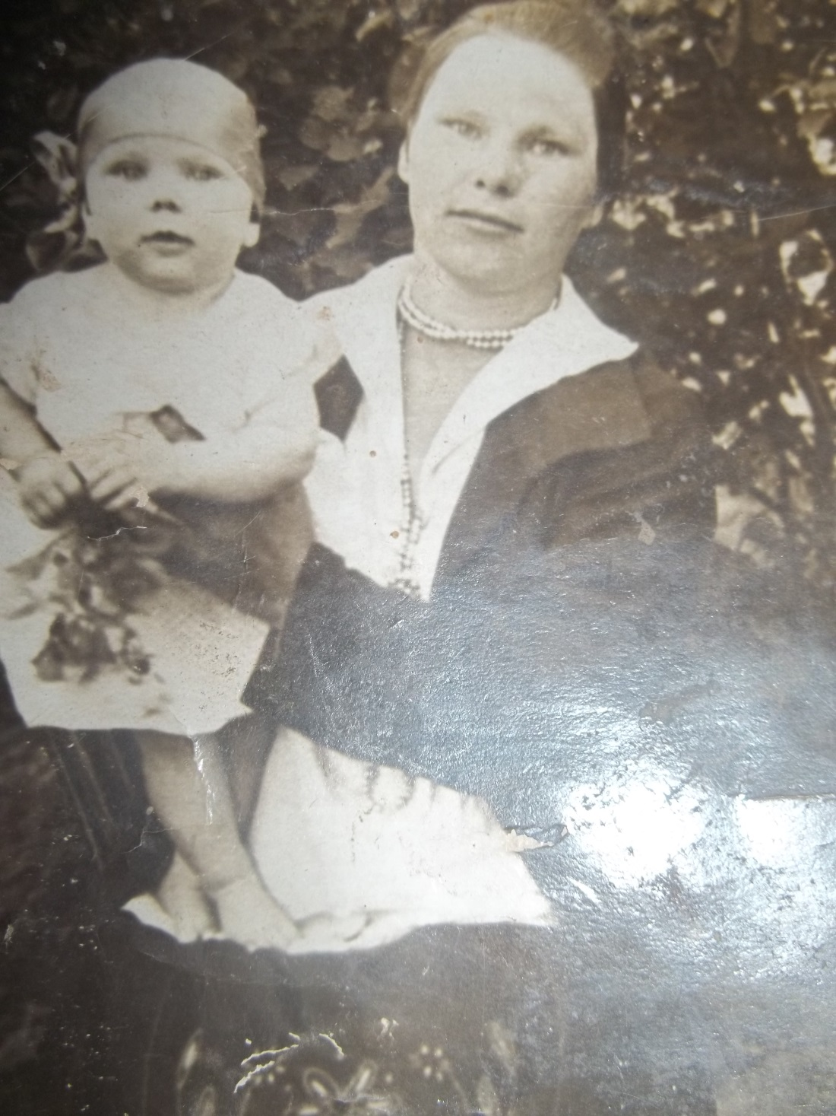

Slide 17


